Slide 1
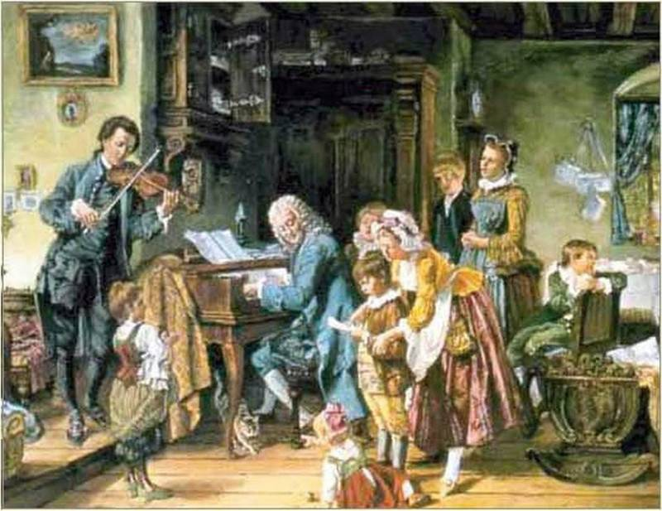
ЖАНРИ КАМЕРНО-ІНСТРУМЕНТАЛЬНОЇ
МУЗИКИ: ПРЕЛЮДІЯ. ЕЛЕГІЯ

Slide 2
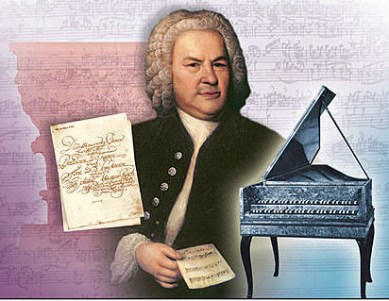
Камерна музика виникла в домашньому середовищі й призначалася для вузького кола слухачів» Пізніше вона виконувалась у спеціальних концертних залах. Кілька століть тому будь-який концерт або виступ музиканта розпочинався прелюдією, тобто коротким твором, що передує головному. Поки збиралися слухачі, виконавець задумливо перебирав клавіші, налаштовуючи себе і публіку на потрібний лад. Він грав, не дивлячись у ноти, часто імпровізуючи. Так виник цей поширений жанр камерно-інструментальної музики.
Прелюдія — жанр камерно-інструментальної музики; п’єса вільного, імпровізаційного характеру. Прелюдія може бути інструментальним вступом до іншого музичного твору або ж самостійною п'єсою, зокрема для клавесина, фортепіано або органа. У творчості Йоганна Себастьяна Баха клавірна прелюдія зазвичай виконувала роль своєрідного вступу до фуги — більш складного поліфонічного твору. Цикли прелюдій і фуг композитор писав у всіх тональностях, об'єднавши їх у два то ми під назвою «Добре темперований клавір» («ДТК»).

Slide 3
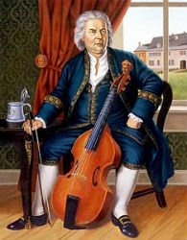
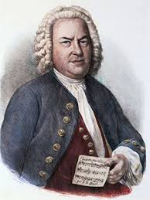
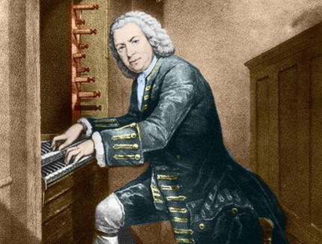
Йоганн Себастьян Бах (1685-1750) — видатний німецький композитор і органіст XVIII ст. Народився в м. Ейзенах, у родині скрипаля Йоганна Амвросія Баха. Був шостою дитиною в сім’ї. Коли хлопчику виповнилося п’ять років, батько подарував йому скрипку, на якій той швидко навчився грати. Проте щасливе дитинство Йоганна закінчилося, коли втратив батьків. Хлопчика виховував старший брат, який працював органістом. Саме він навчав його гри на органі та клавірі.
У 15-річному віці Бах розпочав самостійне життя, сповнене злиднів і тяжкої праці. Йому доводилося щодня давати приватні уроки, репетирувати з хором й оркестром, щотижня диригувати на концертах, а також не тільки грати на органі й клавесині, а й налаштовувати нові клавішні інструменти. У 1708 р. композитор отримав посаду придворного музики в герцога Веймарського. Упродовж наступних десяти років у Веймарі композитор створив чи не найкращі твори для органа — численні прелюдії та фуги. Останні 27 років свого життя Й.-С. Бах жив у м. Лейпцигу. Тут він працював музичним директором міських церков, приділяючи значну увагу музикантам і співакам, їхньому навчанню. Утративши зір, геніальний композитор продовжував творити, диктуючи помічникам ноти.

Slide 4
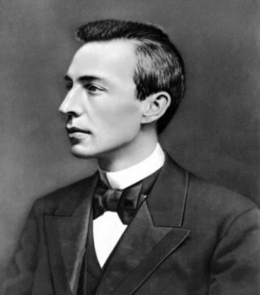
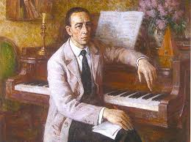
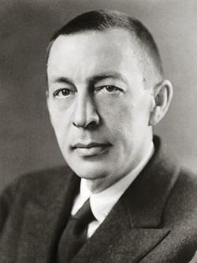
Сергій Васильович Рахманінов (1873-1943) — усесвітньо відомий російський композитор, піаніст, диригент. Народився у дворянській родині. У 4-річному віці почав вчитися грати на фортепіано під керівництвом своєї матері. З 9 років Рахманінов навчався в Петербурзькій консерваторії, а згодом і в Московській. Інтонації церковних дзвонів, які митець постійно чув у Москві, з'являються і в його музиці. Не випадково перші акорди всесвітньо відомого «Другого концерту для фортепіано з оркестром» порівнювалися із звучанням дзвонів. Відтоді як Рахманінов оселився в США, у його творах зазвучали мотиви самотності й туги за батьківщиною. У доробку композитора є симфонічна поема з хором, яка так і називається — «Дзвони», де він використав дзвони різного звучання: і срібні дзвіночки — спогади дитинства про мандрівки в санях, й урочисті весільні дзвони — роки молодості, і тривожні набати, і скорботний дзвін.
Творчість Сергія Рахманінова багата й різноманітна: симфонії, концерти для фортепіано з оркестром, романси та інші численні вокальні й фортепіанні твори. Кращі з них написані для улюбленого інструмента — фортепіано: 24 прелюдії, 15 етюдів-картин, 4 концерти та «Рапсодія на тему Паганіні для фортепіано з оркестром».

Slide 5
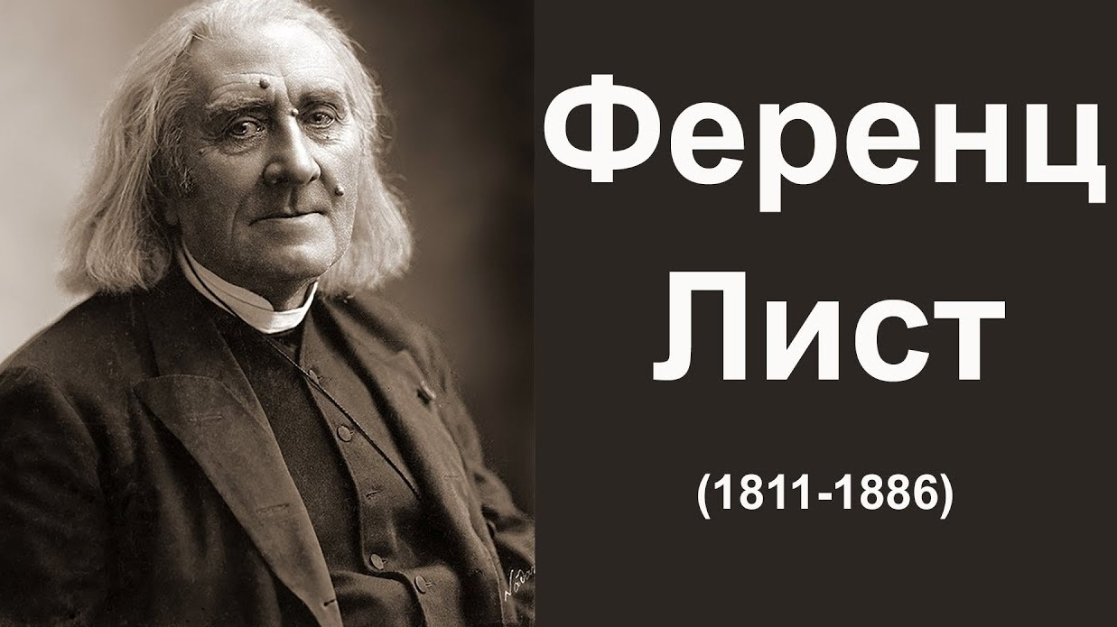
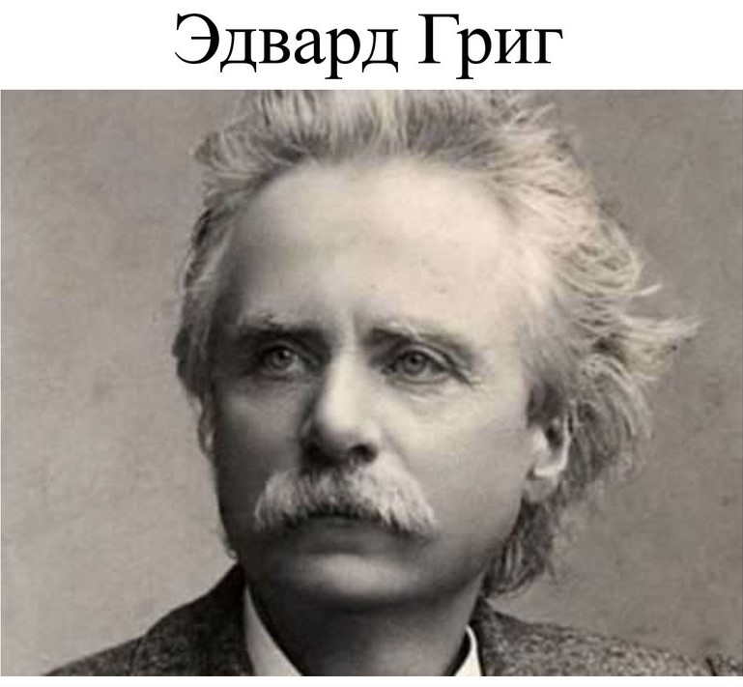
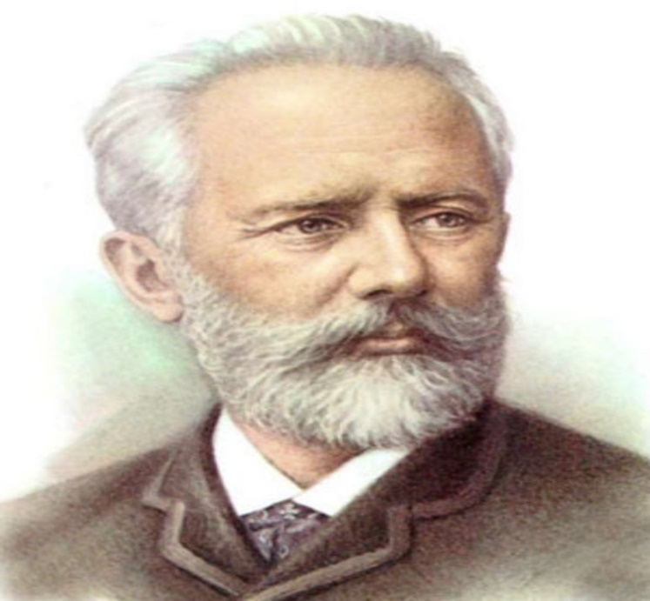
Щоб передати ліричні роздуми чи сумні настрої, композитори нерідко створюють елегії. Як музично-поетичний жанр він зародився у Стародавній Греції. Елегії були різноманітні за змістом: любовні, філософські та інші. Слово «елегія» перекладається з грецької мови як «жалібна пісня». У літературі елегія — це ліричний вірш споглядального змісту, нерідко з мотивами меланхолійних роздумів, розчарування. У музиці — це, зазвичай, невеликий за обсягом твір задумливого характеру таз плавною наспівною мелодією.
Елегія — жанр вокальної або інструментальної музики; твір задумливого, сумного характеру.
Елегія — інструментальна й вокальна — улюблений жанр композиторів-романтиків, які писали твори для фортепіано, скрипки, віолончелі. Серед них — Ференц Ліст, Едвард Гріг, Петро Чайковський, Сергій Рахманінов, Микола Лисенко.
Петро Чайковський

Slide 6
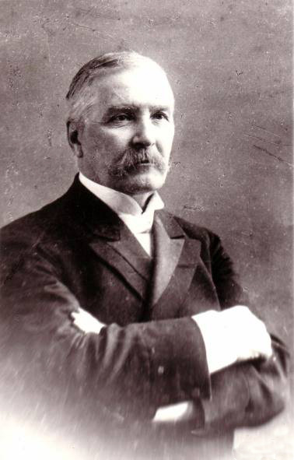
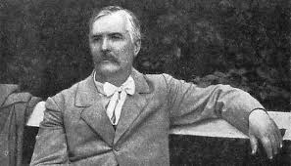
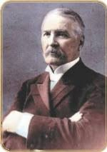
Микола Віталійович Лисенко (1842-1912) — видатний український композитор, піаніст, диригент, педагог, фольклорист. Народився і зростав у маєтку батьків у с.Гриньки, що на Полтавщині. Мати навчала його великосвітським манерам, французької мови та музики, а батько розвивав уяву хлопчика за допомогою народних казок і пісень. З п’яти років, навчаючись гри на фортепіано, хлопчик особливо любив підбирати мелодії почутих від селян народних пісень. Згодом, під час навчання в Харківській гімназії, М. Лисенко виконував твори на піаніно на музичних вечорах і почав записувати українські народні пісні. Здобуваючи природничу освіту в Київському університеті, М. Лисенко не залишав заняття музикою. Підчас канікул він мандрував селами в пошуках старовинних народних пісень, записуючи їх у збірки та виконуючи на концертах із студентськими хорами. Згодом, навчаючись у Лейпцизькій консерваторії в Німеччині, М. Лисенко видав першу збірку, до якої увійшло 40 народних пісень.
Усе своє життя композитор присвятив створенню української професійної музики і поширенню народної творчості. Прекрасний піаніст-виконавець, М. Лисенко прагнув поповнити і збагатити жанри української фортепіанної музики. Тому й не дивно, що серед його творів з’являються численні п’єси, сонати, сюїти, елегії тощо.

Slide 7
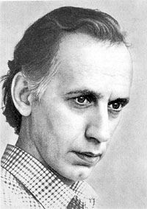
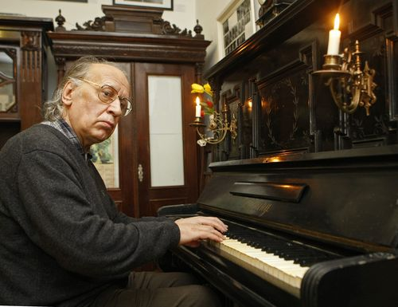
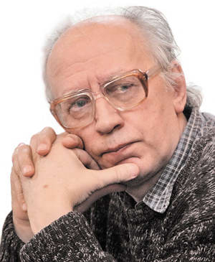
Валентин Васильович Сильвестров (1937 р.н.) — український композитор. Народився в Києві в сім’ї інженера і вчительки німецької мови. З дитинства виявляв нахили до точних наук, а музиці почав учитися лише з п’ятнадцяти років. Навчався в Інженерно-будівельному інституті, проте музика вабила його так владно, що згодом він вступив до Київської консерваторії в клас композиції В. Лятошинського. Викладач виявляв інтерес до новаторства у творчості, заохочував у цьому і своїх учнів.
У своїх творах В. Сильвестров використовував сміливі «технічні» ефекти, незвичні співзвуччя і конструкції (симфонія для камерного оркестру «Спектри», «Проекції на клавесин, вібрафон і дзвони»). Визнання прийшло до композитора за кордоном, коли він став лауреатом кількох визнаних міжнародних конкурсів композиторів.

